Slide 1

الكرمة والكرامون

Slide 2
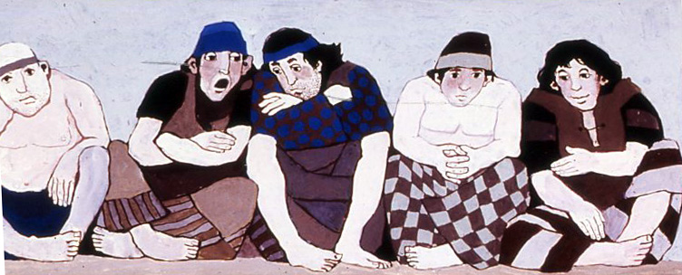

Slide 3
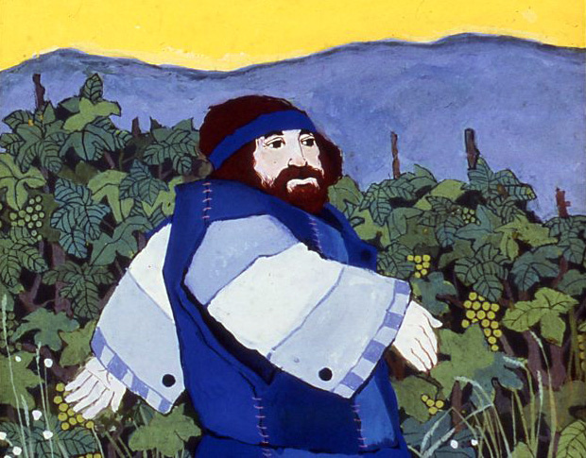
حكى الرب يسوع هذه القصة لتلاميذه قال لهم:“ كان هناك رجل صاحب بيت عنده كرم يزرع فيه العنب, وكان يحتاج الى عمال ليعملوا في حقله. ففي الصباح الباكر ذهب ليبحث عن عمال للعمل عنده في الحقل.

Slide 4
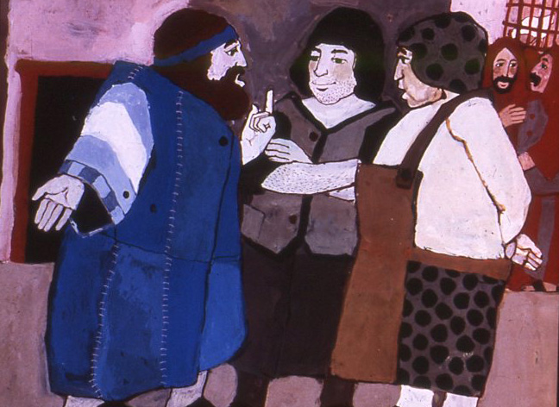
فذهب الى السوق وهناك وجد بعض العمال , فاتفق معهم على أن يعملوا عنده في الحقل يوما كاملا ويأخذوا قطعة عملة واحدة من الفضة أجرة عملهم. ثم أرسلهم الى حقله.

Slide 5
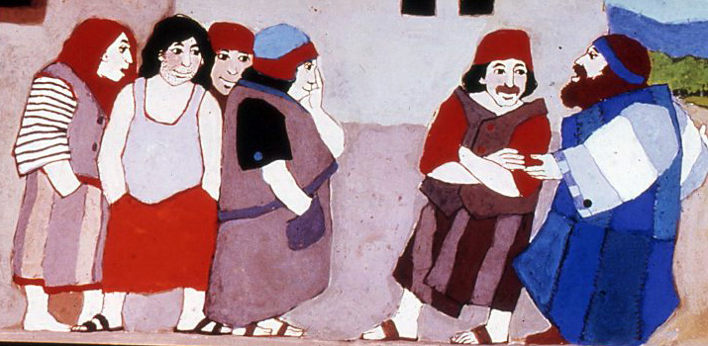
وفي نصف اليوم ذهب الى السوق مرة أخرى فرأى بعض الناس جالسين في السوق ولا يعملون شيئا فقال لهم :“ يمكنكم أن تأتوا وتعملوا في حقلي, وسوف أعطيكم في نهاية اليوم أجرتكم“. فذهبوا في الحال الى حقله.

Slide 6
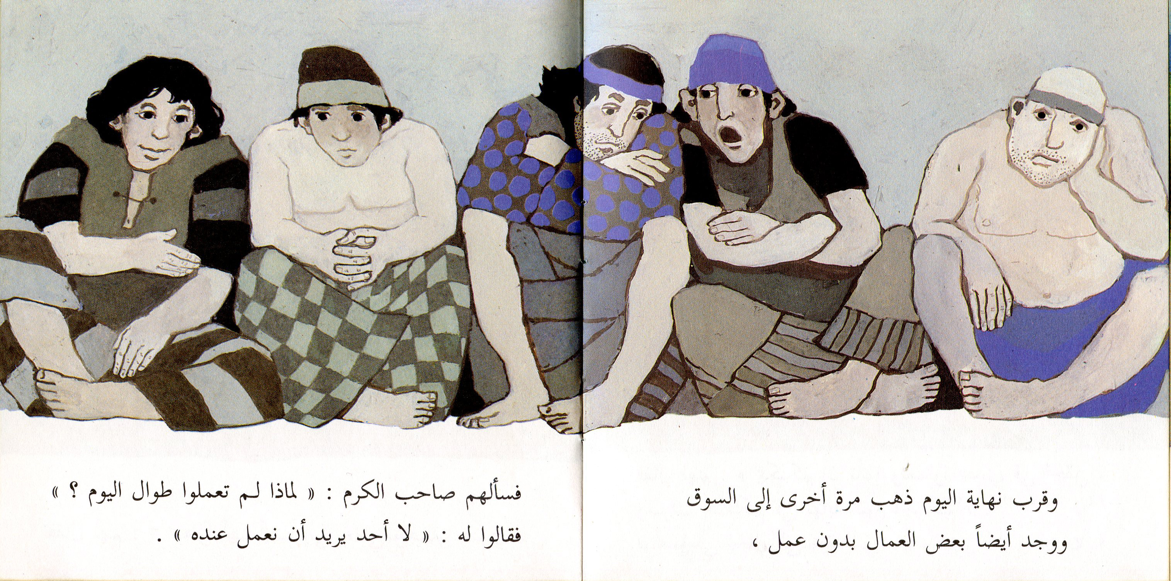

Slide 7
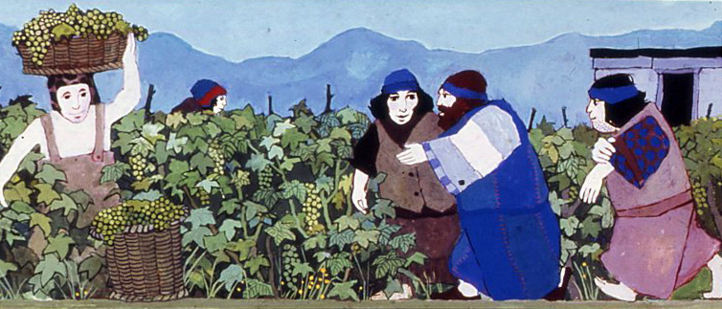
فقال لهم :“ اذهبوا أنتم أيضا الى حقلي واعملوا عندي وسوف أعطيكم ما يحق لكم“.

Slide 8
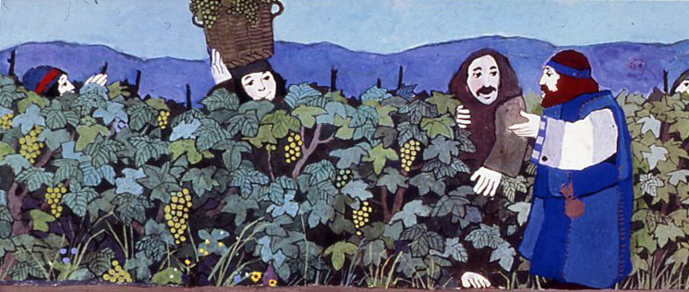
وفي نهاية اليوم قال صاحب الكرم للرجل المسؤل عن حقله :“ ناد العمال وادفع لهم أجرتهم, وابدأ باللذين جاءوا في آخر اليوم.

Slide 9
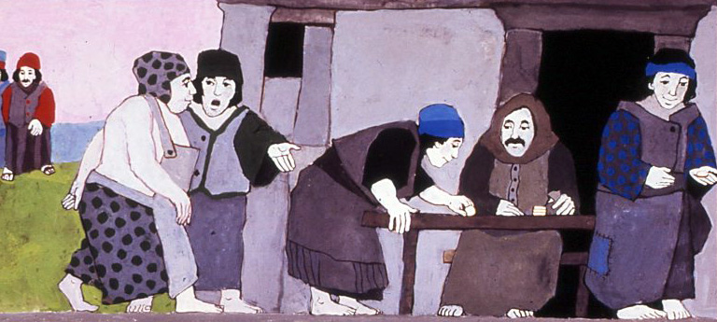
فجاء أولا الذين جاءوا أخيرا, وأخذ كل واحد قطعة عملة من الفضة ولما جاء العمال الذين جاءوا في الصباح توقعوا أن يأخذوا أكثر

Slide 10
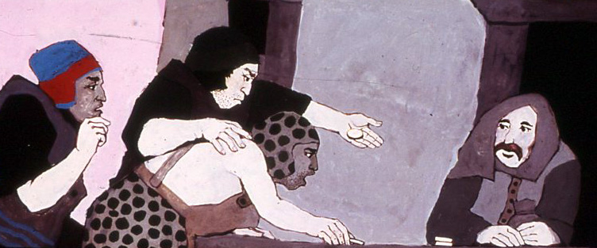
ولكنهم أخذوا أيضا قطعة واحدة من الفضة فاعترضوا وقالوا :“ هذا ظلم ! لماذا يأخذون مثلنا ؟

Slide 11
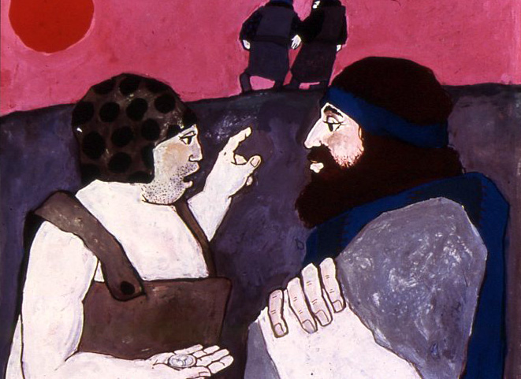
فقد عملنا طوال اليوم, منذ الصباح, وعملنا في النهار تحت أشعة الشمس الساخنة, وعملنا حتى المساء, أما هؤلاء فقد جاءوا في آخر النهار, وعملوا ساعة واحدة. وقد ساويتهم بنا “

Slide 12
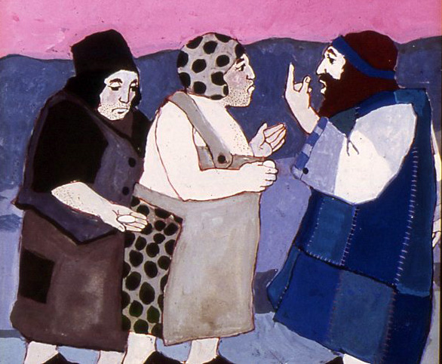
قال صاحب الكرم لواحد منهم:“ لقد وافقتم أن تعملوا عندي وتأخذوا قطعة واحدة من الفضة, فهل أنا ظلمتك ؟ خذ نقودك واذهب,

Slide 13
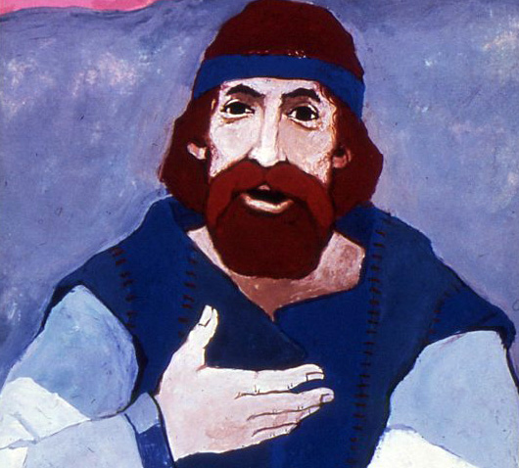
لأني أريد أن أعطي الكل نفس الشيء الأخير مثل الأول, هل لا أستطيع أن أعمل ما أريد أم أنك تحقد على الآخرين ؟!“

Slide 14
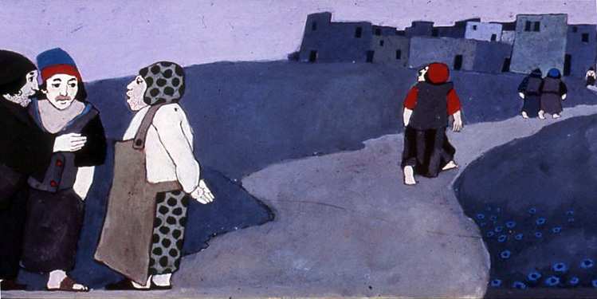
وبعد ذلك قال الرب يسوع لتلاميذه:“ هكذا صار الأولون آخرين والآخرون أولين“.

